Slide 2
Vetores e matrizes
Organizar e apresentar o projeto
Aula 4: Testes, revisão em pares e apresentação
Código da aula: SISANO1C1B4S26A4

Slide 3



25
Do menu ao sistema completo
Mapa da Unidade 6 Componente 1
Você está aqui!
Vetores e matrizes
26
Organizar e apresentar
o projeto
20
Arquivos – Entrada e saída

Slide 4

Mapa da Unidade X Componente Y
Mapa da Unidade 6 Componente 1
Nome da unidade curricular
Vetores e matrizes
Você está aqui!
Organizar e apresentar o projeto
26
Aula 4: Testes, revisão em pares e apresentação
Código da aula: SISANO1C1B4S26A4

Slide 5
Testar o sistema, revisar o código com os colegas e apresentar o projeto, mostrando como ele integra menu, dados, regras e interação.
Organizar e melhorar a legibilidade de um programa em terminal já funcional, usando nomes claros, funções e redução de trechos repetidos, sem alterar o comportamento esperado.
Roteiro de atividade prática.
Recurso audiovisual para exibição de vídeos e imagens.
Caneta e caderno para anotações.
Computador com internet.
Exercer autonomia ao revisar o próprio código, melhorar a organização do projeto e apresentar a solução com clareza para a turma.

Slide 6
Testando, revisando e apresentando: Papelaria Ponto Certo
Roteiro de atividade prática.
Caneta ou lápis.
Computador com Python instalado.
Leiam o roteiro de atividade prática.
Sigam os passos propostos.
Ao finalizarem, compartilhem os resultados conforme orientação do professor.
Durante a aula
Em duplas

Slide 7
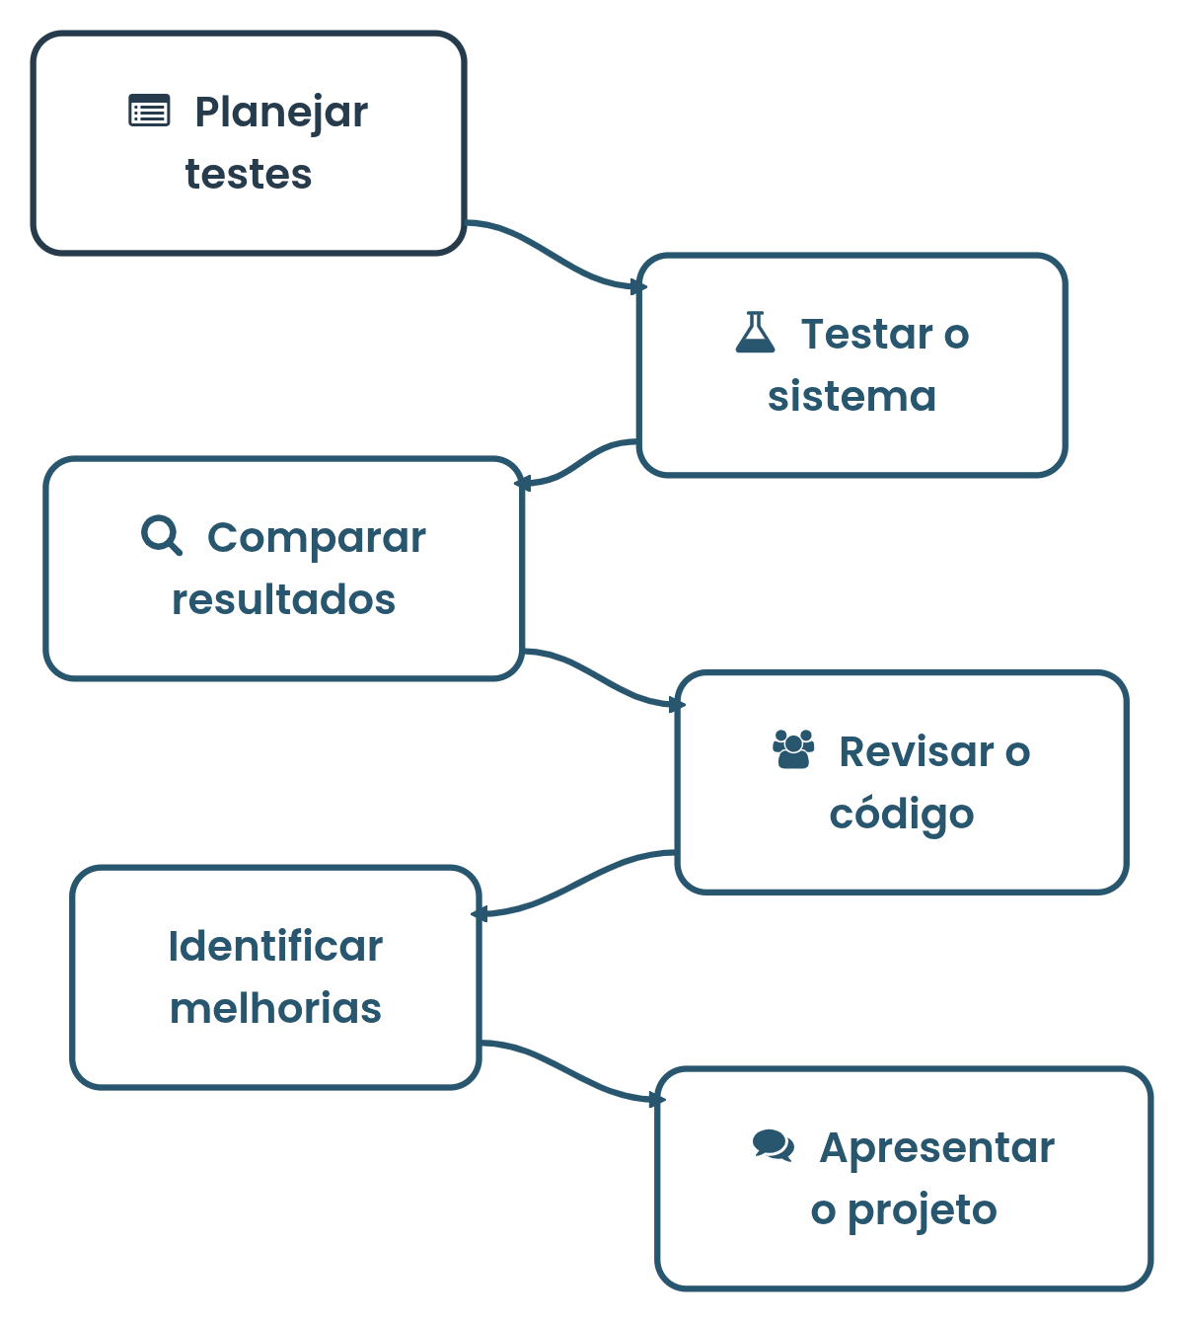
Produzido pela SEDUC-SP com apoio da ferramenta ChatGPT.

Slide 8
Conheça dicas práticas para revisar um código de forma construtiva, identificando pontos de melhoria e elaborando um bom feedback:
PINHEIRO, P. Dicas para bom Code Review. Dio,
17 ago. 2023. Disponível em: https://www.dio.me/articles/dicas-para-bom-code-review. Acesso em: 26 ago. 2026.
Saiba mais

Slide 9
ANDRADE, G. de. Testes em Python – Parte 1: Introdução. DEV, 31 maio 2020. Disponível em: https://dev.to/womakerscode/testes-em-python-parte-1-introducao-43ei. Acesso em: 08 ago. 2026.
PINHEIRO, P. Dicas para bom Code Review. Dio, 17 ago. 2023. Disponível em: https://www.dio.me/articles/dicas-para-bom-code-review. Acesso em: 08 ago. 2026.
Identidade visual: imagens © Getty Images

Slide 11


Slide 6
Orientações: seção Colocando em prática. Utilize o roteiro de atividade prática para conduzir os testes, a revisão em pares e a preparação da apresentação. Oriente os estudantes a testarem o sistema completo, trocarem de dupla para revisar o código de outro grupo com um olhar externo e, por fim, prepararem uma apresentação curta explicando como o projeto funciona.
Tempo previsto: 47 minutos.
Gestão de sala de aula: acompanhe o andamento da atividade, garantindo que a troca de duplas para a revisão realmente aconteça. Incentive um feedback construtivo durante a revisão de código, sem julgamentos pessoais, e circule pela sala apoiando os grupos na preparação da apresentação.
Condução da dinâmica: siga a sequência proposta no roteiro: primeiro, os testes do sistema completo; depois, a troca de duplas para a revisão de código; por fim, a preparação da apresentação. Durante a revisão em pares, reforce que o objetivo é ajudar o colega a deixar o código mais claro, e não apontar erros de forma negativa. Ao final, organize a ordem das apresentações dos grupos.
Expectativas de respostas: disponível no roteiro de atividade prática do professor. Espera-se que os estudantes testem o sistema completo de forma organizada, ofereçam e recebam sugestões de melhoria durante a revisão em pares, e consigam explicar com clareza, na apresentação, como o menu, os dados, as regras de validação e as funções do sistema trabalham juntos. Essa atividade encerra o projeto do bimestre, consolidando a compreensão da turma sobre todo o sistema construído.

Slide 12
Slide 7
Orientações: a seção O que nós aprendemos hoje? tem o objetivo de reforçar e esclarecer os principais conceitos discutidos, incentivando os estudantes a recordarem e articularem os principais pontos da aula.
Tempo previsto: 2 minutos.
Gestão de sala de aula:
mantenha um tom positivo e construtivo, reforçando o aprendizado;
seja direto e objetivo nas explicações para manter a atividade dentro do tempo estipulado;
engaje os estudantes rapidamente, pedindo confirmações ou reações breves às definições apresentadas.
Condução da dinâmica:
explique aos estudantes que esse é um momento de reflexão e esclarecimento sobre os conceitos abordados na aula;
informe que será feita uma rápida revisão para assegurar o entendimento correto das definições e dos conceitos;
apresente o slide com os principais tópicos da aula. E retome rapidamente os conceitos representados no esquema, reiterando a importância de cada um deles e como ele se encaixa no contexto maior da aula e na vida profissional.
O que é esperado: os estudantes devem sair da aula com um entendimento claro e preciso dos conceitos principais.
Slide 8
Orientações: a seção Saiba mais apresenta recursos extraclasse para que os estudantes complementem sua formação. Incentive-os a continuarem explorando o tema da aula.
Tempo previsto: 1 minuto.

